Slide 1
Помощь обучающимся с деструктивным поведением
Пимахова Александра Владимировна, методист МАУ ИМЦ
ноябрь 2023

Slide 2
Перечень законодательных и нормативных правовых актов, регулирующих профилактику суицидального поведения школьников
Комплекс мер до 2025 года по совершенствованию системы профилактики суицидов среди несовершеннолетних (распоряжение Правительства Российской Федерации от 26 апреля 2021 г. № 1058-р), направленнй на профилактику суицидальных попыток и суицидов, организацию психологического сопровождения обучающихся группы риска с целью формирования способностей к конструктивному разрешению сложных жизненных ситуаций.
Распоряжение департамента образования администрации г Томска от 30.12.2021 г. № 1424р «О мерах по противодействию буллинга в муниципальных общеобразовательных учреждениях города Томска»;
Распоряжение. департамента общего образования Томской Области № 535-ра от 17.09.2021 «Об утверждении Межведомственной программы по профилактике суицидального поведения у несовершеннолетних в Томской области»;
Распоряжение департамента образования администрации г Томска от 29.12.2021 № 1417-р «О мерах по профилактике употребления алкоголя, наркотических средств и других психоактивных веществ среди обучающихся муниципальных общеобразовательных учреждений города Томска
Распоряжение департамента образования администрации от 08.09.2021 № 487 «Об утверждении муниципального проекта «Методическое сопровождение ОУ в вопросах обеспечения психологической безопасности образовательной среды».
Распоряжение департамента образования администрации г Томска от 09.09.2022 г. № 850-р «Об организации работы, направленной на профилактику и противодействие травли в общеобразовательных организациях г. Томска»
Распоряжение департамента образования администрации г Томска от 29.08.2022 г.№ 57-4184 «О направлении типовой формы индивидуальной программы сопровождения».
Распоряжение департамента образования администрации г Томска от 21.09.2023 г.№ 941 р «Об утверждении дорожной карты «Организация работы по профилактике деструктивного поведения детей и подростков на муниципальном уровне» на 2023-2024 учебный год»
».

Slide 3
Алгоритм выявления обучающихся с деструктивным поведением
Мониторинг и анализ профилей несовершеннолетних в социальных сетях
Мониторинг психоэмоционального состояния обучающихся
Анализ результатов СПТ на предмет выявления обучающихся «группы риска» аутоагрессивного (суицидального) поведения, аддиктивного / зависимого, агрессивного поведения, вовлеченности в экстремистские организации
Наблюдение в ходе индивидуального психолого-педагогического сопровождения обучающихся группы риска
Наблюдение за обучающимися во время проведения различных профилактических мероприятий (классные часы, дискуссии, тренинги и др.)
01
02
03
04
05

Slide 4
Общие маркеры вовлечения обучающихся в деструктивные сообщества в сети Интернет

Slide 5
Резкое изменение данных личного профиля в социальных сетях;
Подписка на группы и сообщества в социальных сетях, посвященные деструктивной идеологии или движению;
Публикация и репостинг материалов, отражающих содержание идей деструктивного сообщества;
Публикация статусов, выражающих агрессию или содержащих отсылку к деструктивному движению;
Новые друзья в социальных сетях, разделяющие интерес ребенка к деструктивной идеологии;
Ограничение доступа к Интернет аккаунту
01
02
03
04
05
06

Slide 6
МАРКЕРЫ ПРОЯВЛЕНИЯ СУИЦИДАЛЬНОГО ПОВЕДЕНИЯ В ВИРТУАЛЬНОЙ ЖИЗНИ

Slide 7
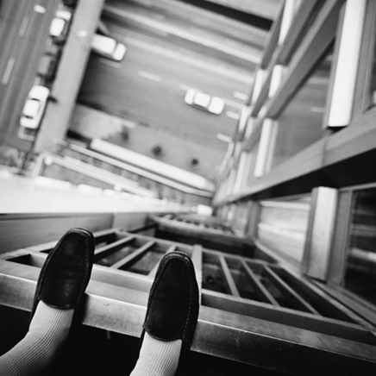
Постоянное пребывание в социальных сетях
Поиск информации, посвященной суицидальным темам
Подписки на сообщества, группы, аккаунты, содержащие депрессивный контент
Изменение или удаление аватарки в социальных сетях
Публикация депрессивных статусов, материалов на тему смерти и самоубийства
удаление профиля в социальных сетях
01
02
03
04
05
06

Slide 8
Мониторинг психоэмоционального состояния обучающихся
изменение внешности;
изменение эмоционального состояния и его неустойчивость;
преобладание в мировоззрении обучающихся идей неравенства, дискриминации, возмездия и наказания за несправедливое отношение;
агрессивное поведение;
использование сленга, относящегося к определенной деструктивной идеологии;
изменение мотивации к учебной и внеучебной деятельности;
изменение состояния здоровья обучающихся;
смена привычного образа жизни;
демонстрация оружия или предметов, которые могут использоваться как оружие;
безразличие к учебной, групповой и общественно-полезной деятельности;
скрытность в отношении ежедневной занятости и планов;
систематические пропуски учебных занятий

Slide 9
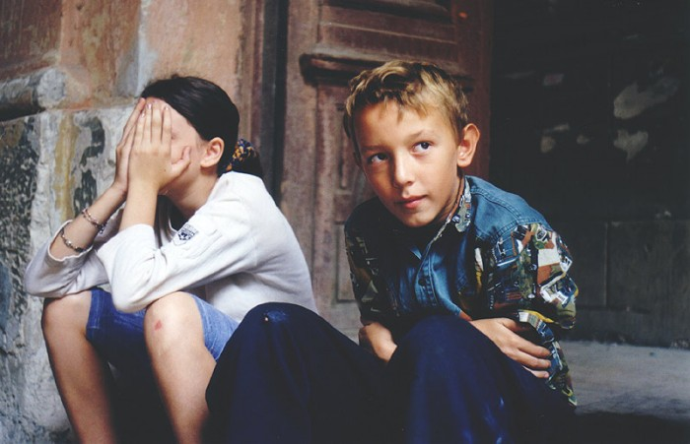
Наблюдение в ходе индивидуального психолого-педагогического сопровождения обучающихся группы риска
состоящих на учете у нарколога, психиатра и др. (при наличии такой информации);
совершающих самовольные уходы из дома;
в отношении которых рассматривались дела на заседаниях комиссий по делам несовершеннолетних и защите их прав (совершивших административные правонарушения, антиобщественные действия);
родители (законные представители) которых привлекались к административной ответственности за неисполнение обязанностей по содержанию и воспитанию несовершеннолетних;
с выявленными признаками суицидального поведения;
имеющих высокий уровень риска по результатам психологической диагностики (тревожность, агрессия, отчужденность и т.д.), по результатам СПТ

Slide 10
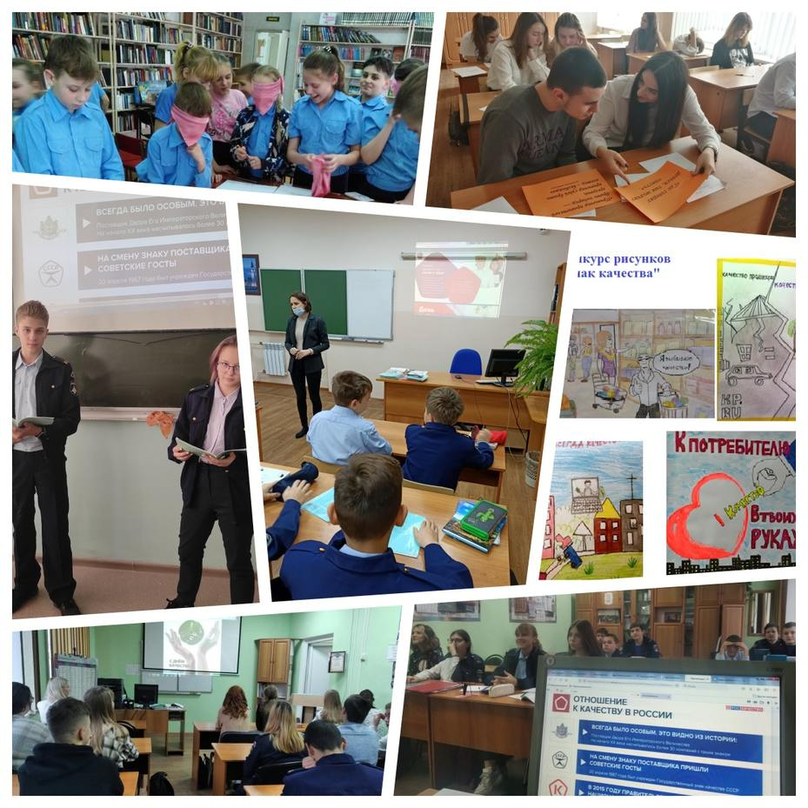
Наблюдение за обучающимися во время проведения различных профилактических мероприятий

Slide 11
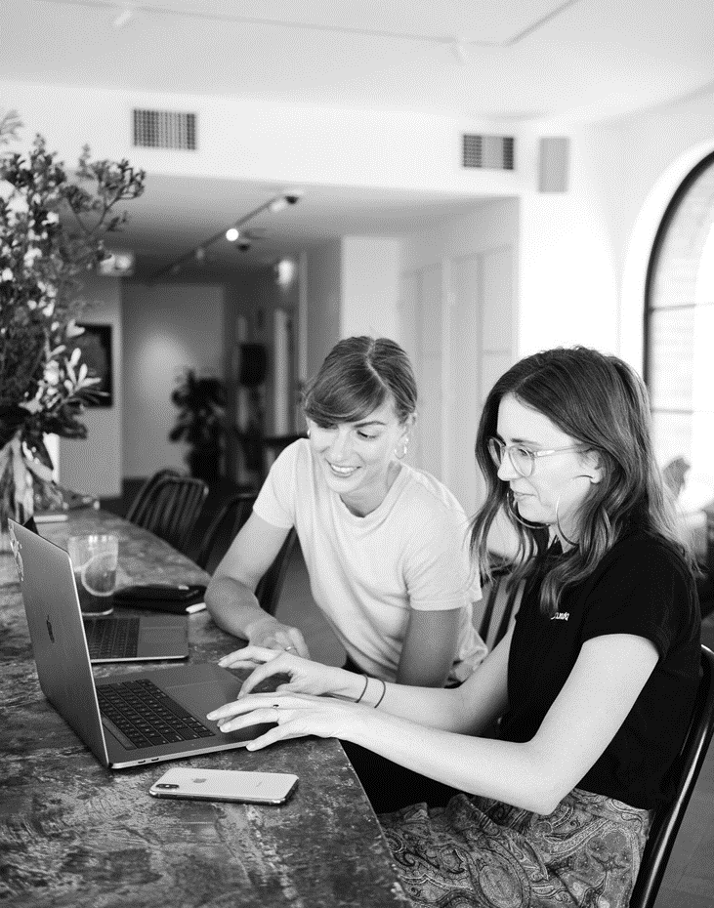
Анализ результатов социально-психологического тестирования на предмет выявления обучающихся «группы риска»

Slide 12
выстроить конструктивное взаимодействие с ребенком и его родителями (законными представителями), иными значимыми для ребенка лицами, мнение которых для него важно
выявить проблемы, особенности развития и потенциала несовершеннолетнего
обеспечить постоянную поддержку ребенку в направлении позитивных изменений организовать специализированную комплексную помощь в процессе индивидуального сопровождения
оказать индивидуальную помощь в развитии социальной компетентности через вовлечение подростка в различные мероприятия (учебные, воспитательные, трудовые, общественно-полезные, спортивные и др.)
обеспечить поддержку подростка социальной группой несовершеннолетних (одноклассников), имеющей позитивные социальные цели (применяется только при исключении возможности вовлечения других детей в деструктивную деятельность)
организовать взаимодействие специалистов с семьей несовершеннолетнего по его сопровождению; а также при необходимости работу по коррекции детско-родительских отношений
01
02
03
04
05
06

Slide 13
Обучение подростков социально
01
приемлемым и жизнесберегающим
методам решения жизненных проблем.
Обучение подростков выражению
ЧТО
02
эмоциональных реакций и управлению
ПОМОГАЕТ СНИЗИТЬ
ими.
МОТИВАЦИЮ
СУИЦИДАЛЬНОГО
Повышение уровня развития навыков
03
ПОВЕДЕНИЯ?
социального функционирования.
Формирование позитивного отношения к
04
собственной личности, телу, способностям
и жизни в целом.
05
Формирование представления о жизни и
смерти.

Slide 16
педагогам образовательных организаций необходимо рекомендовать родителям
еженедельно проводить анализ страниц своего ребенка, внимательно читать публикации детей, изучать сообщества, на которые подписан ребенок, изучать виртуальных друзей, фотографии и видео, вызывающие интерес у ребенка (сохраненные, либо с отметкой «лайк»);
устанавливать программы «родительского контроля» на цифровые устройства обучающихся;
отслеживать использование ребенком сети «Dark net» («темного интернета», содержащего деструктивный контент, территории, где не действуют законодательные акты), наличие дополнительного аккаунта.

Slide 17
Куда обратиться за психологической помощью
Всероссийский Детский телефон доверия (бесплатно, круглосуточно): https://www.fond-detyam.ru/detskiy-telefon-doveriya/ тел.: 8-800-2000-122
Линия помощи «Дети Онлайн» –служба телефонного и онлайн-консультирования оказывает психологическую и информационную поддержку детям и подросткам, столкнувшимся с различными проблемами в сети Интернет: http://www.fid.su/projects/detionline тел.: 8- 800- 25- 000 -15

Slide 18
В случае выявления опасного Интернет-ресурса
Полиция России: 02 (102, 112)
Роскомнадзор: https://eais.rkn.gov.ru/feedback/
Автономная некоммерческая организация: «Центр изучения и сетевого мониторинга молодежной среды» https://www.cism-ms.ru/ob-organizatsii/
Ассоциация «Лига безопасного Интернета»: http://ligainternet.ru/hotline/ тел.: 8- 800- 700- 56-76
Региональная общественная организация «Центр Интернет-технологий» (РОЦИТ): https://rocit.ru/

Slide 19
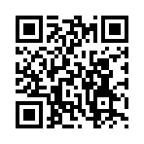
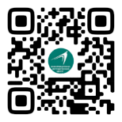
Пимахова
Александра Владимировна
методист по профилактической работе МАУ ИМЦ г. Томска
8-906-848-32-41 aleksandra.pimakhova@gmail.ru
Наша группа в Телеграм
Наша группа Вконтакте

